Slide 1
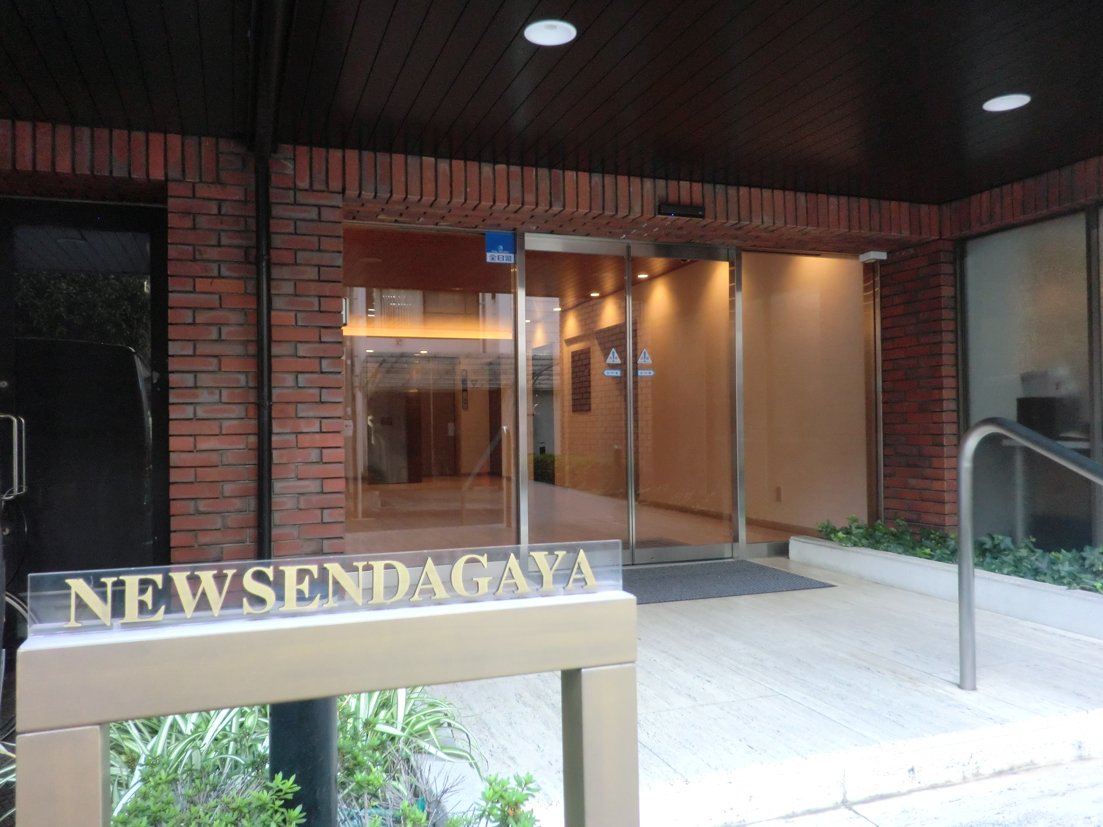
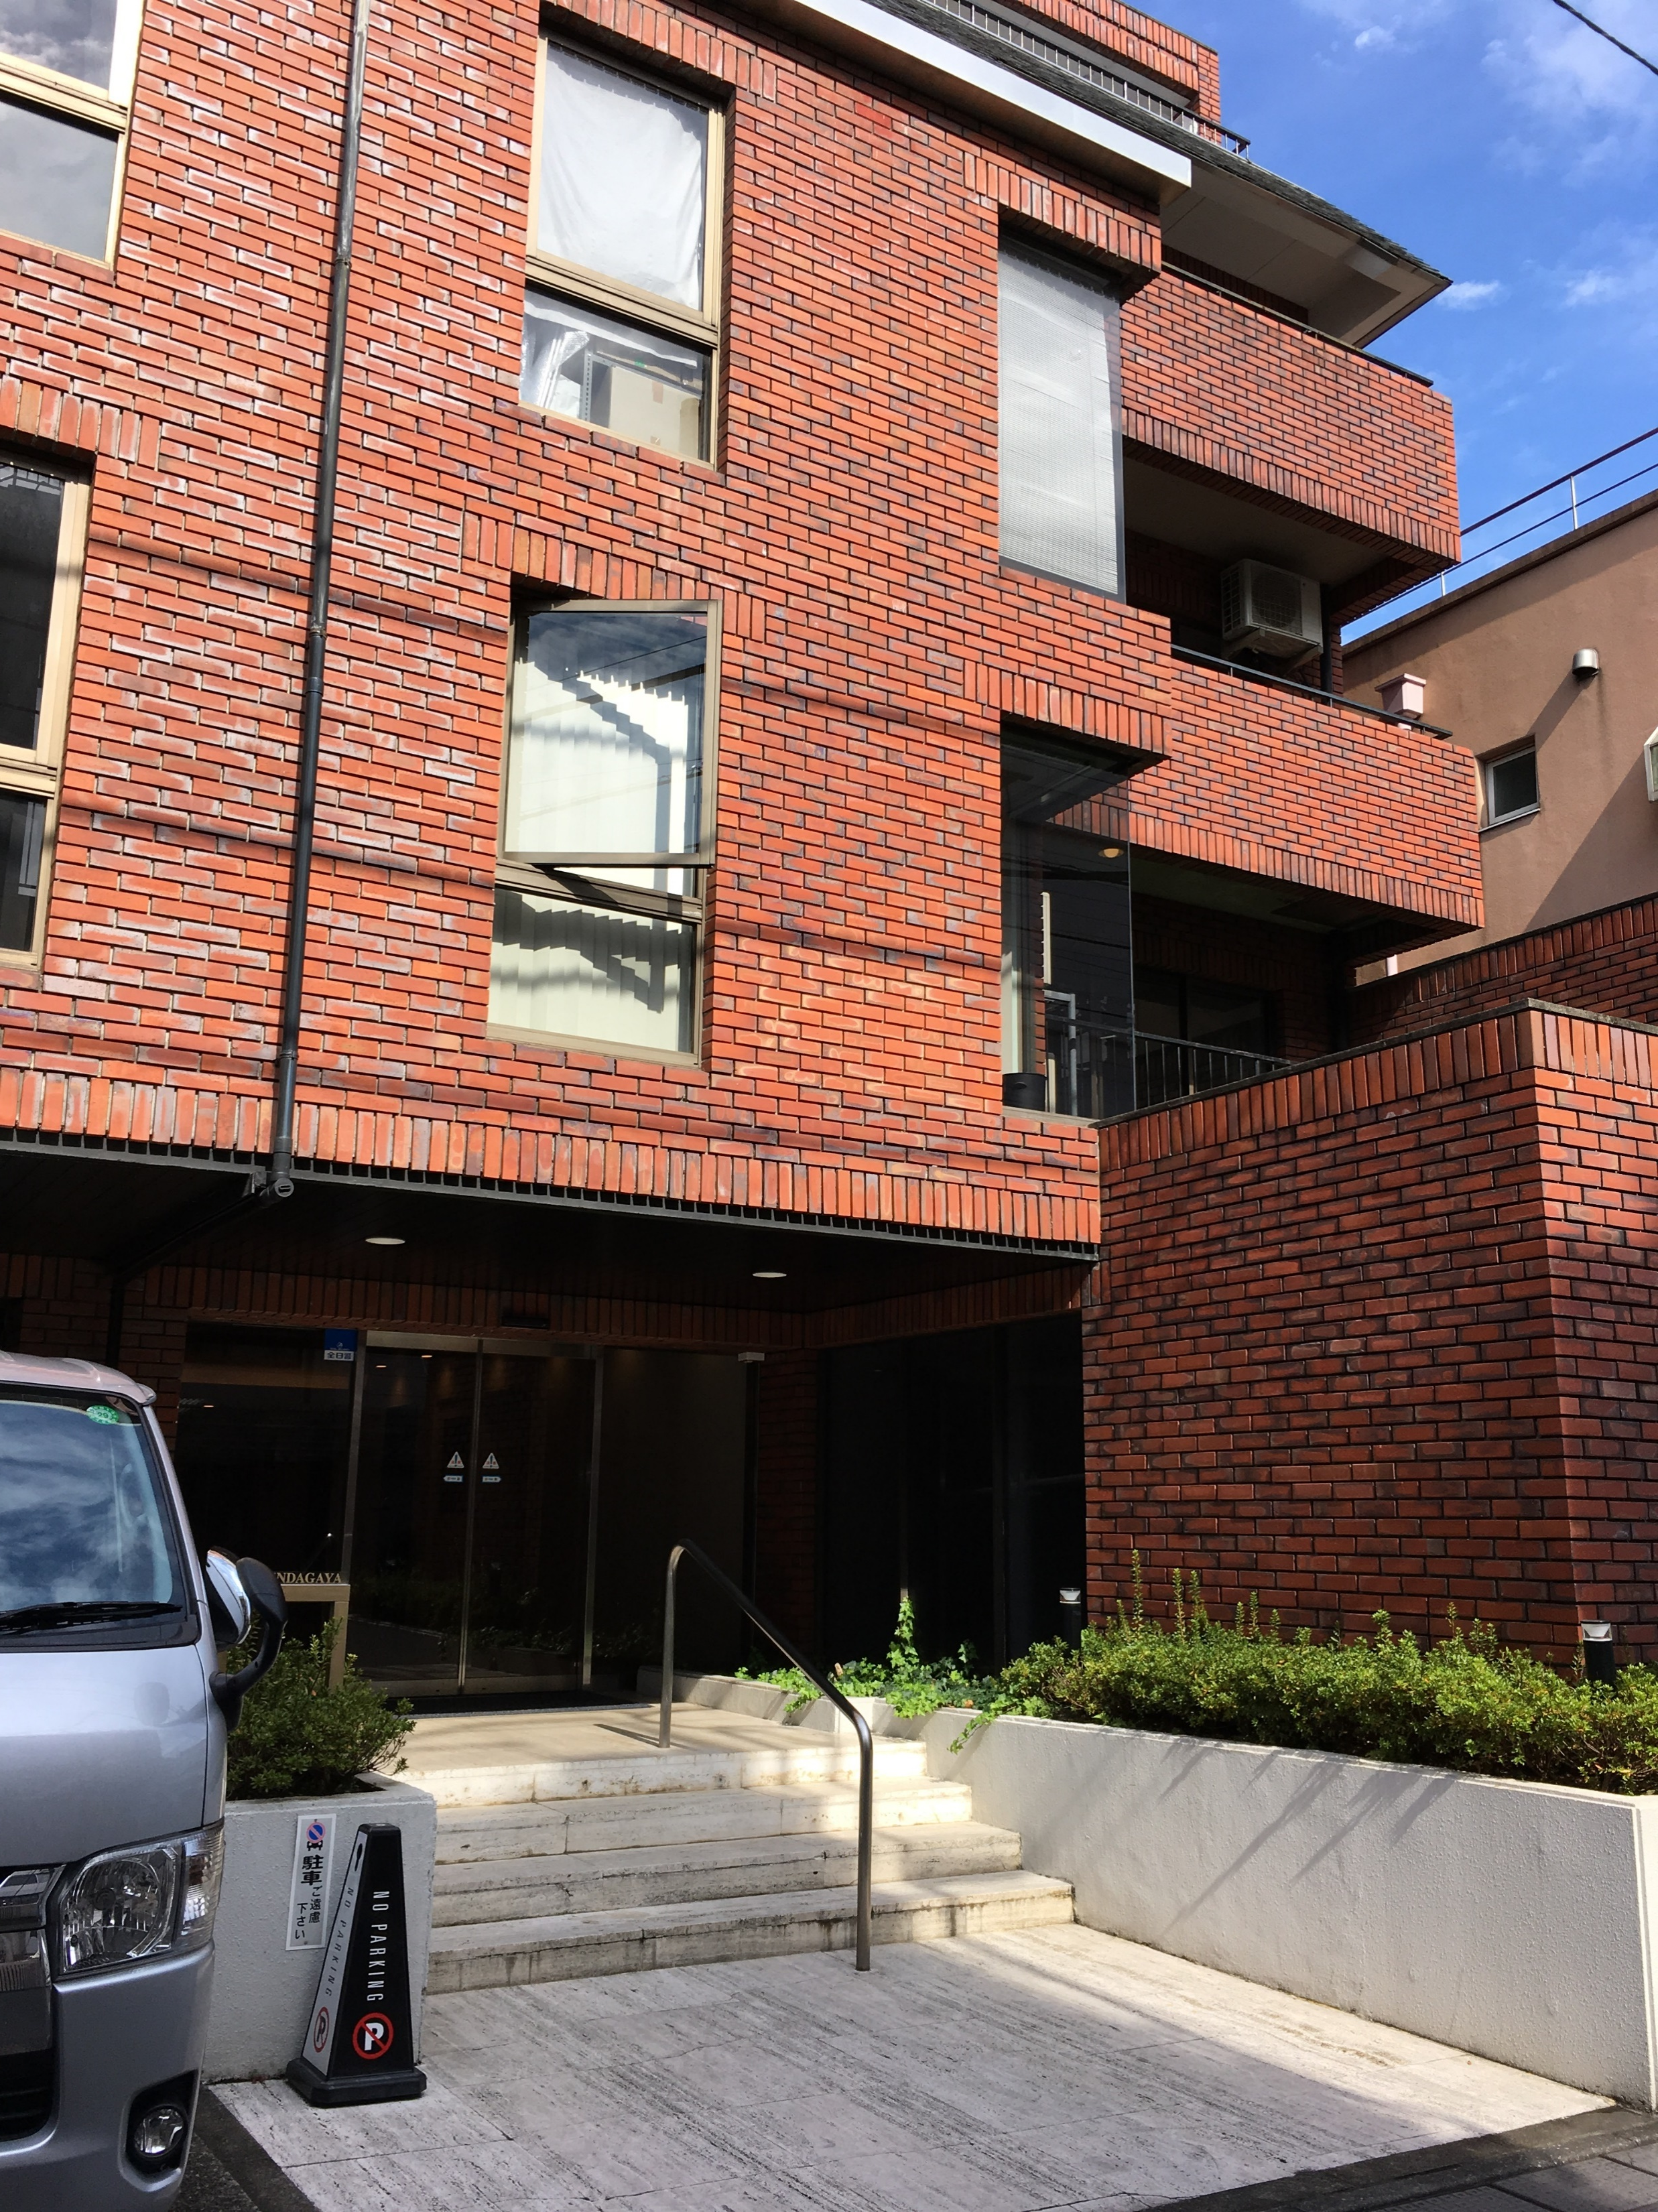
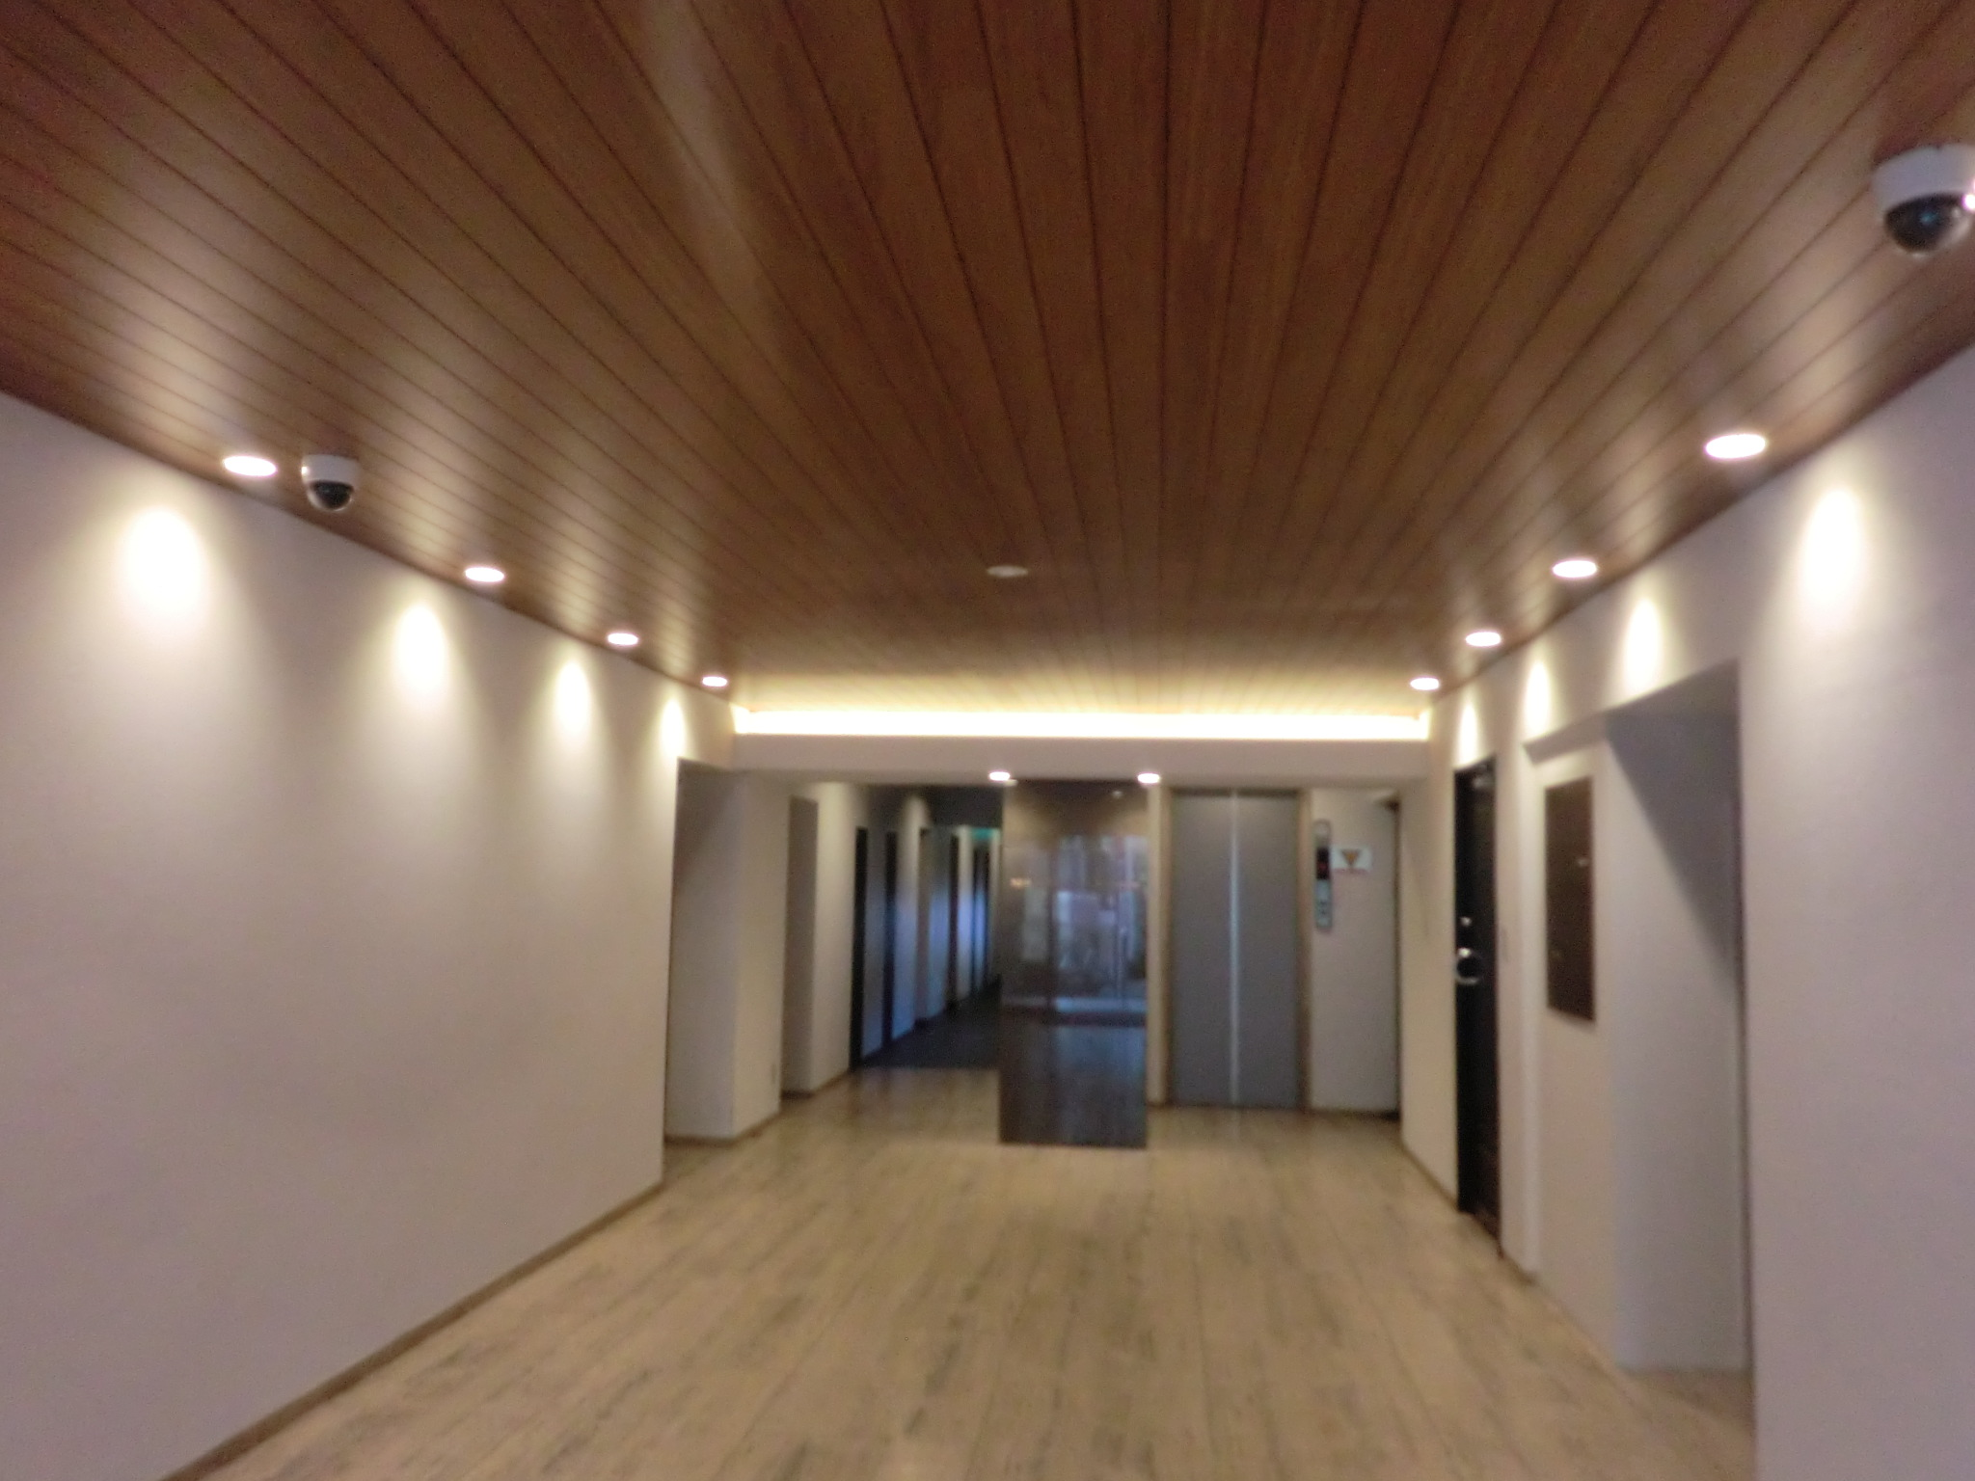
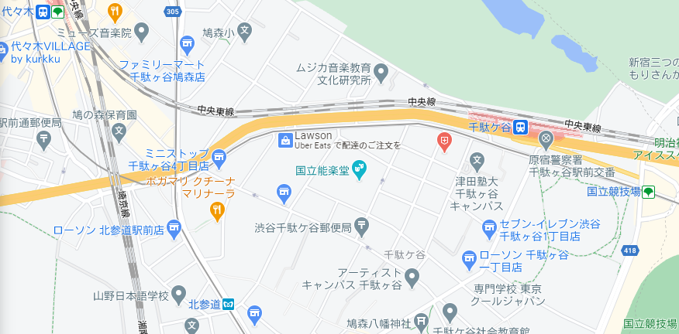

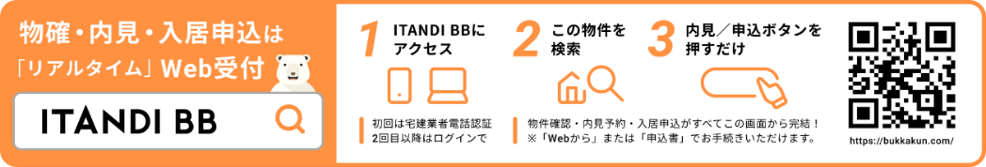

NEW SENDAGAYA MANSION ニュー千駄ヶ谷マンション
JR総武線「千駄ヶ谷」駅 徒歩3分
JR山手線・総武線「代々木」駅 徒歩10分
（都営大江戸線「国立競技場」駅 徒歩5分 副都心線「北参道」駅 徒歩7分）
部屋
賃料
共益費
面積
引渡し
306
275,000円
22,000円
43.1㎡
7月中旬
※税込
※税込
■所在地：東京都渋谷区千駄ヶ谷1-28-8
■構造規模：RC造5階建地下1階
■竣工：昭和53年4月
■図面と現況が異なる場合は現況を優先致します
■設備：共用トイレB1階・1階、EV1基（6人乗り）、防犯カメラ
■室内：UB内トイレ、キッチン、エアコン（1台）、ライティングレール、
TVモニター付ドアホン
■保証金：4ヶ月（店舗利用の場合、6ヶ月）
■礼金：無し
■定期建物賃貸借契約：2年間
■再契約手数料：新賃料の1ヶ月分
■償却：1ヶ月
■1年未満解約違約金あり（賃料の2ヶ月分）
■解約予告期限：3ヶ月前（店舗利用の場合、6ヶ月前）
■当社指定火災保険加入必須
■当社指定保証会社加入必須
※初回保証料：月額総賃料の1ヶ月分、更新保証料：月額総賃料の10%～/年
※但し、保証会社によって保証料に増減がございます。
アクセス抜群の好立地！千駄ヶ谷駅から徒歩3分！他沿線も利用可能！
※ITANDI BBにて物件検索の際は、「居住用物件」より検索をお願い致します。
社団法人 東京都宅地建物取引業協会
社団法人 全国宅地建物取引業協会
東京都知事（6）第76492号
取引態様：貸主
東京都杉並区高円寺北2-22-2
インベスト事業部
TEL：03-6265-5920 FAX：03-6265-5921
担当：伊藤圭市 080-8900-0896
AD1ヶ月分支給
※振込手数料はご負担ください
※インボイス未登録の場合、
AD減額の可能性がありますのでご了承ください

